Slide 1
REPASO PRE-PARCIAL I
Unidad 1: La Geomorfología: introducción
La Geomorfología. Definición. Fuerzas intervinientes.
Ramas de la Geomorfología: Geomorfología Estructural, Geomorfología Dinámica, Geomorfología Histórica (PaleoGeomorfología), Geomorfología de Procesos (Ambiental).
La postura de W. Davis desde el siglo XIX hasta mediados del siglo XX. Cíclica.
Las posturas modernas, sistémicas. Posibilidad de reactivación.
El tiempo en Geomorfología: Conjugación del tiempo histórico y el tiempo geológico.
Los procesos morfológicos y geológicos: continuos, estacionales (temporales), cíclicos, catastróficos

Slide 2
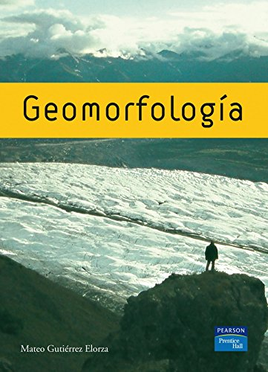
Fuente de información
ESTRUCTURA DEL TIEMPO GEOMORFOLÓGICO
Tricart, J. “Principes et methodes de la Géomorphologie”. Masson. Paris
Resumido y adaptado por G. Castelao (2022)
Introducción

Slide 3
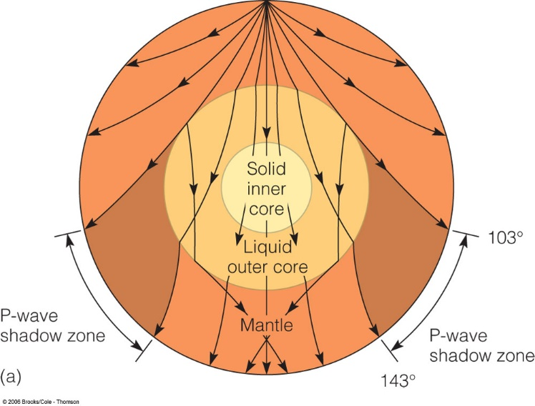
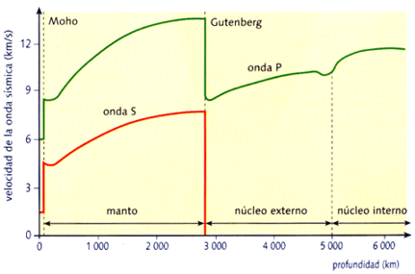
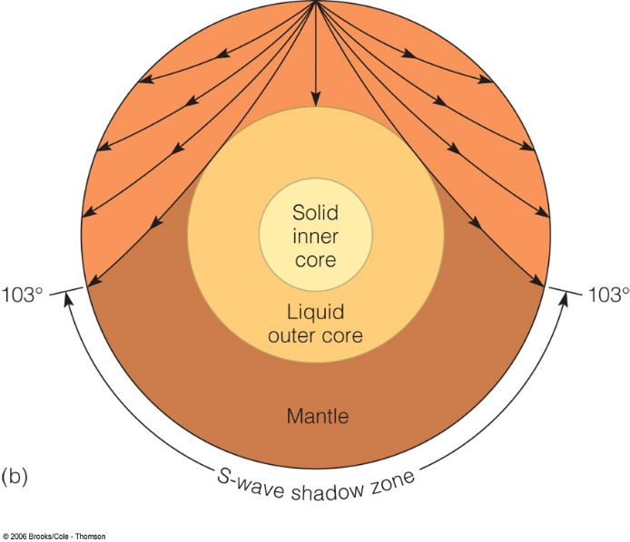
Unidad 2. La Tierra: estructura y dinámica
Las ondas sísmicas de superficie y de profundidad: naturaleza de las mismas
  Ondas “P” y ondas “S”. Ondas superficiales Love y Rayleigh
  Discontinuidades

Slide 4
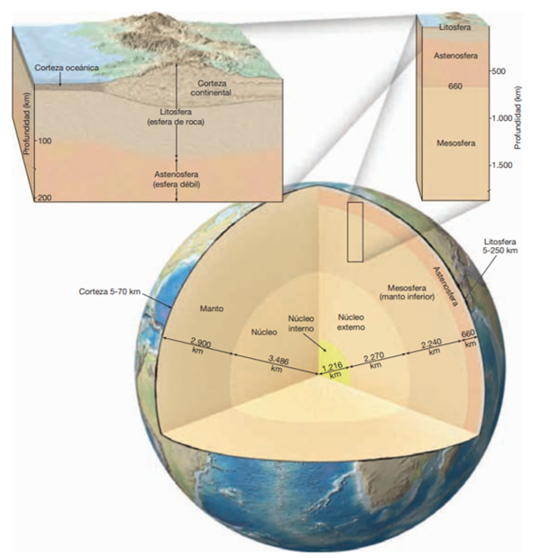
La corteza
Composición
Corteza continental: rica en silicio, potasio, sodio (rocas de silicatos sódico-potásios). Rocas graníticas o dioríticas.
Corteza oceánica: rica en silicio, hierro, magnesio. Rocas predominantemente basáticas (oscuras)

Slide 5
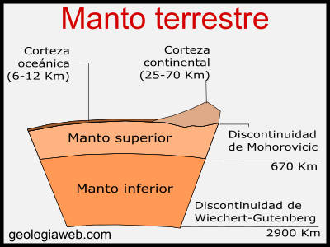
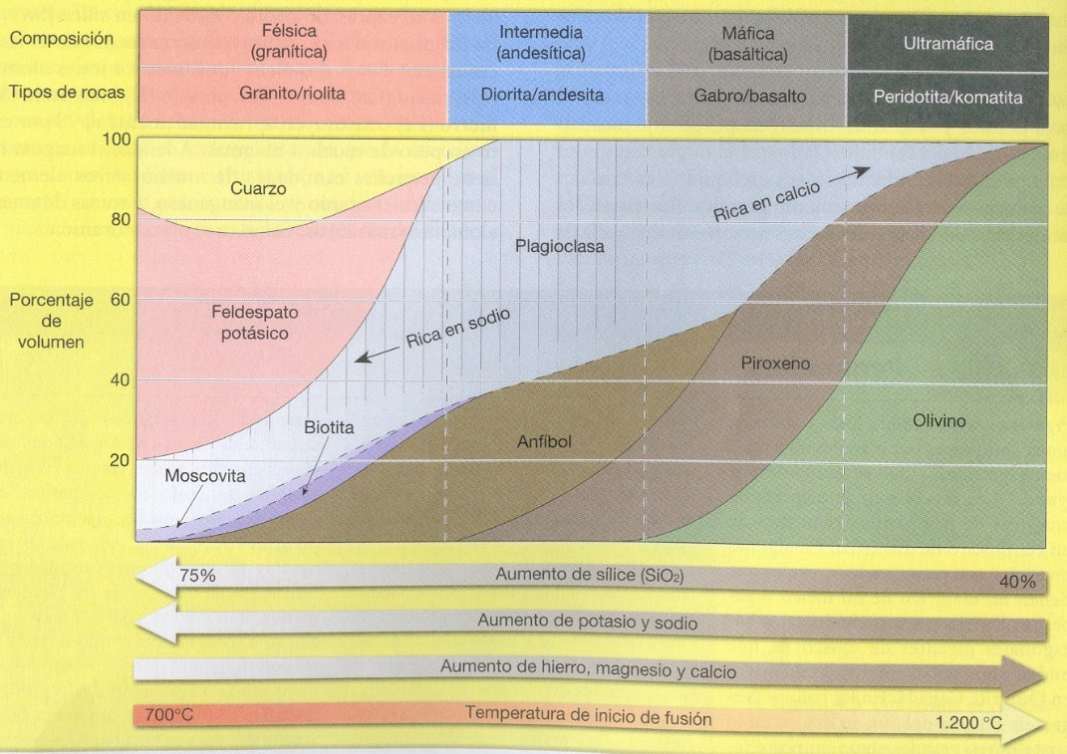
El manto
Composición
Rocas peridotitas: alto tenor de hierro y magnesio. Rocas máficas (olivino y piroxeno). Espinela
Dividido en 2 partes: manto superior y manto inferior

Slide 6
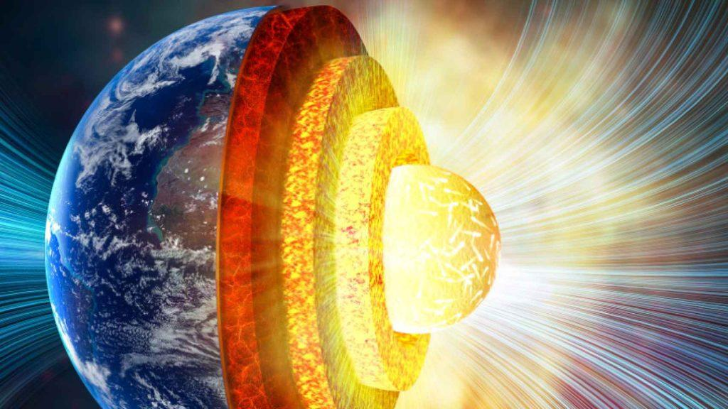
El núcleo
Composición
Dotado de un 90 % de hierro y 10% de níquel
Dividido en
Manto superior fluido
Manto inferior sólido
- Responsable del comportamiento de la Tierra como un imán gigante. Magnetismo terrestre (material conductor de la electricidad, móvil).

Slide 7
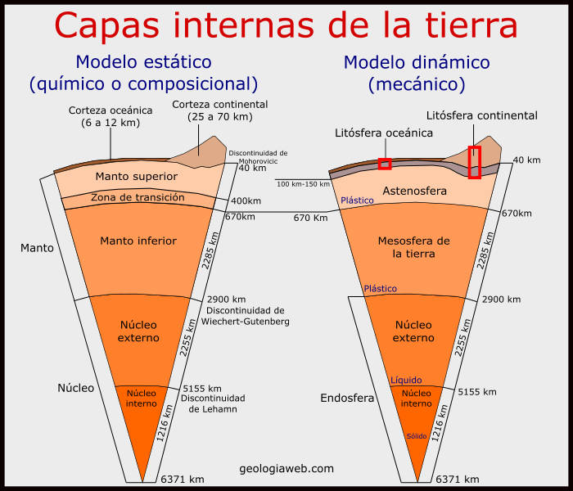
Modelos comparativos de capas de la Tierra

Slide 8
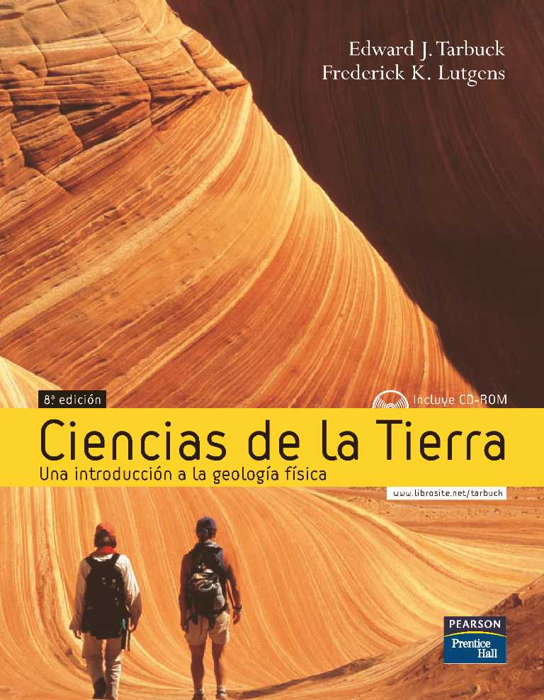
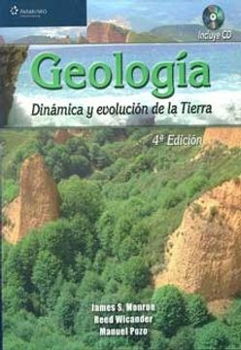
Fuente de lectura y estudio
de la Tierra”. Prentice Hall. México D.F.
Tarbuck y Ludgens “Ciencias de la Tierra”. Capítulos 12
Para complementar: Monroe, J.; Wincander, R.; Pozo, M. “Geología”. Capítulo 1

Slide 9
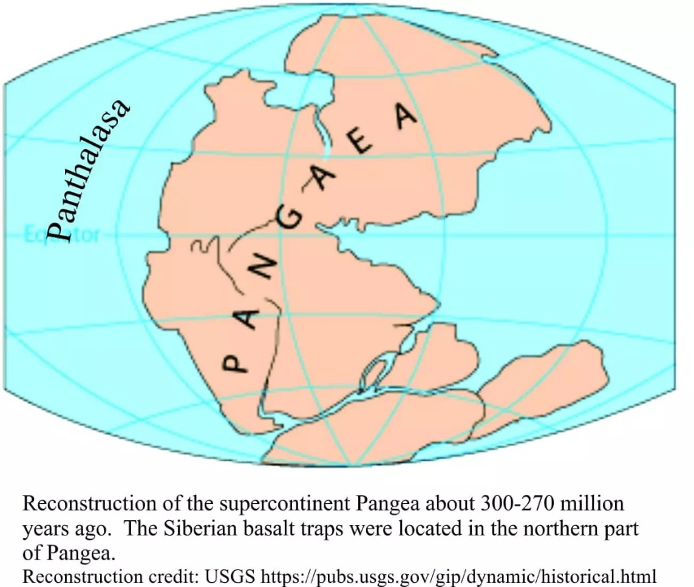
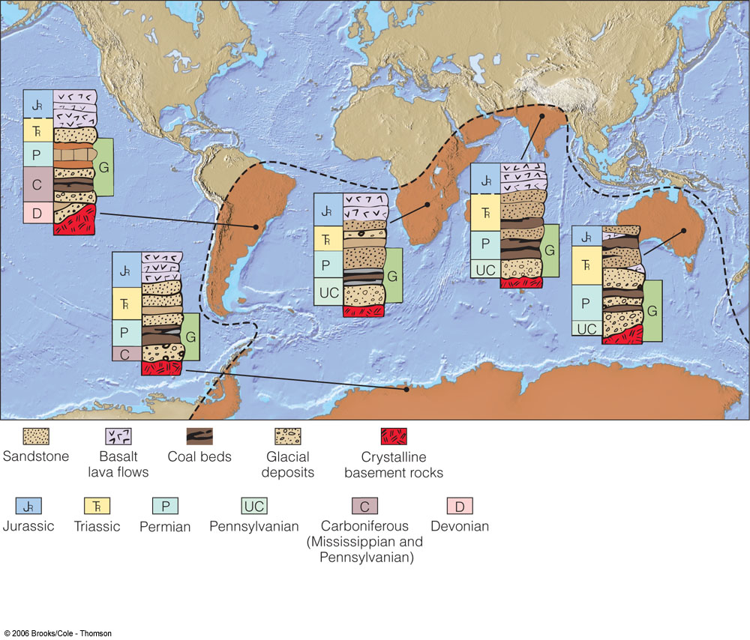
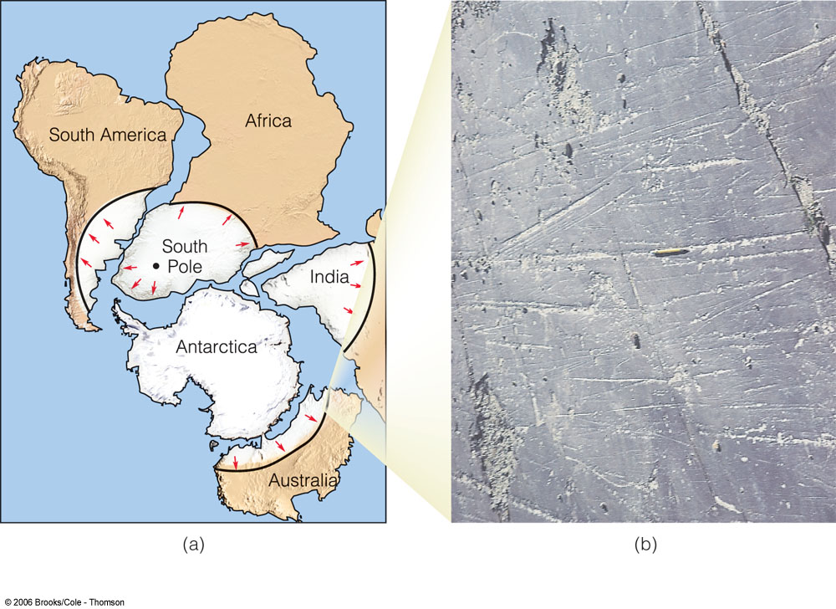
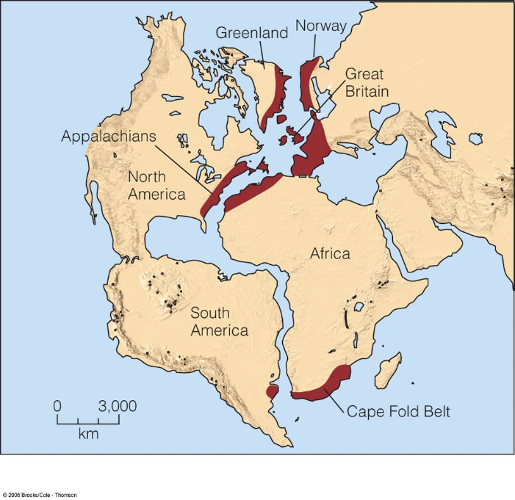
Teorías vinculadas a la dinámica de la Tierra y sus repercusiones
TEORÍA DE LA DERIVA CONTINENTAL Alfred wegener

Slide 10
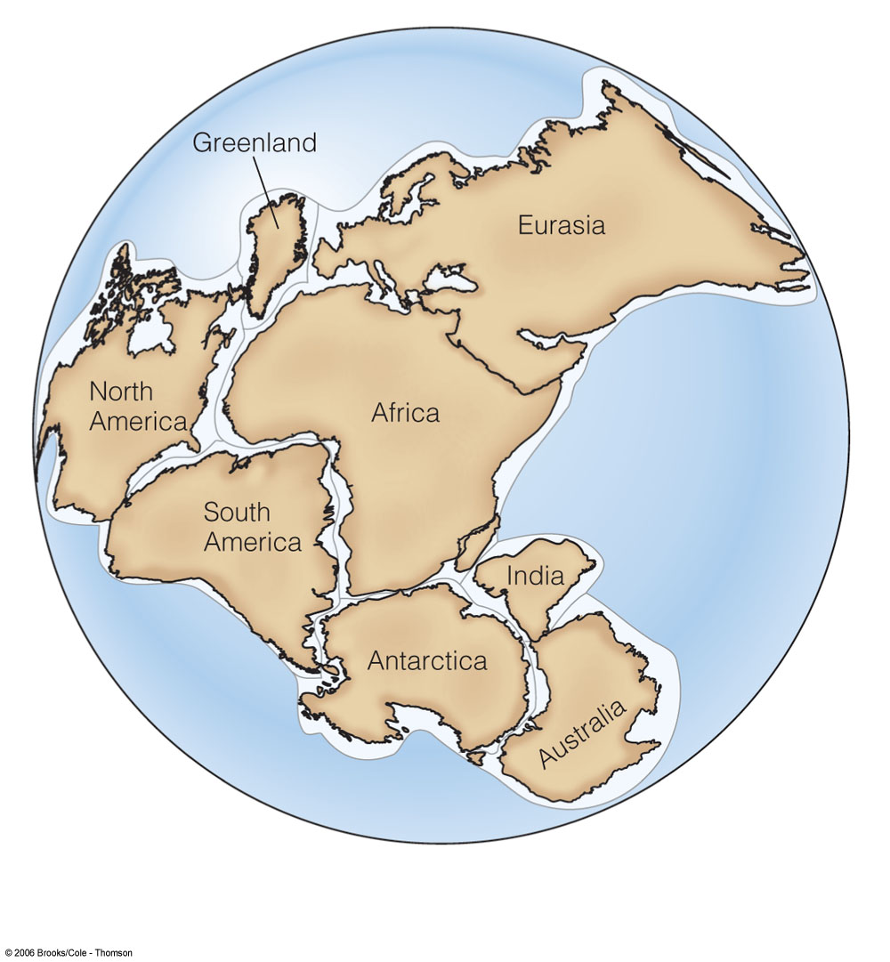
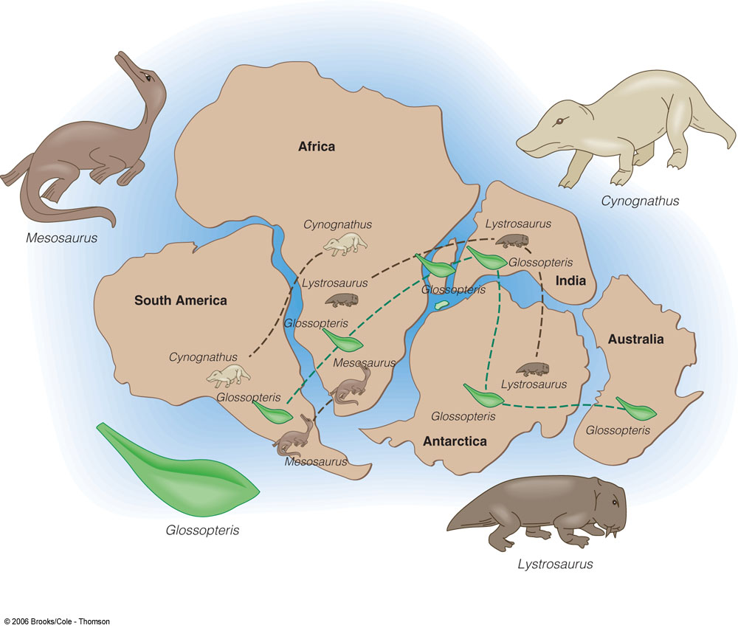
TEORÍA DE LA DERIVA CONTINENTAL
Rechazo de la comunidad científica
Imposibilidad de dar con un mecanismo de fragmentación y movimiento de continentes creible

Slide 11
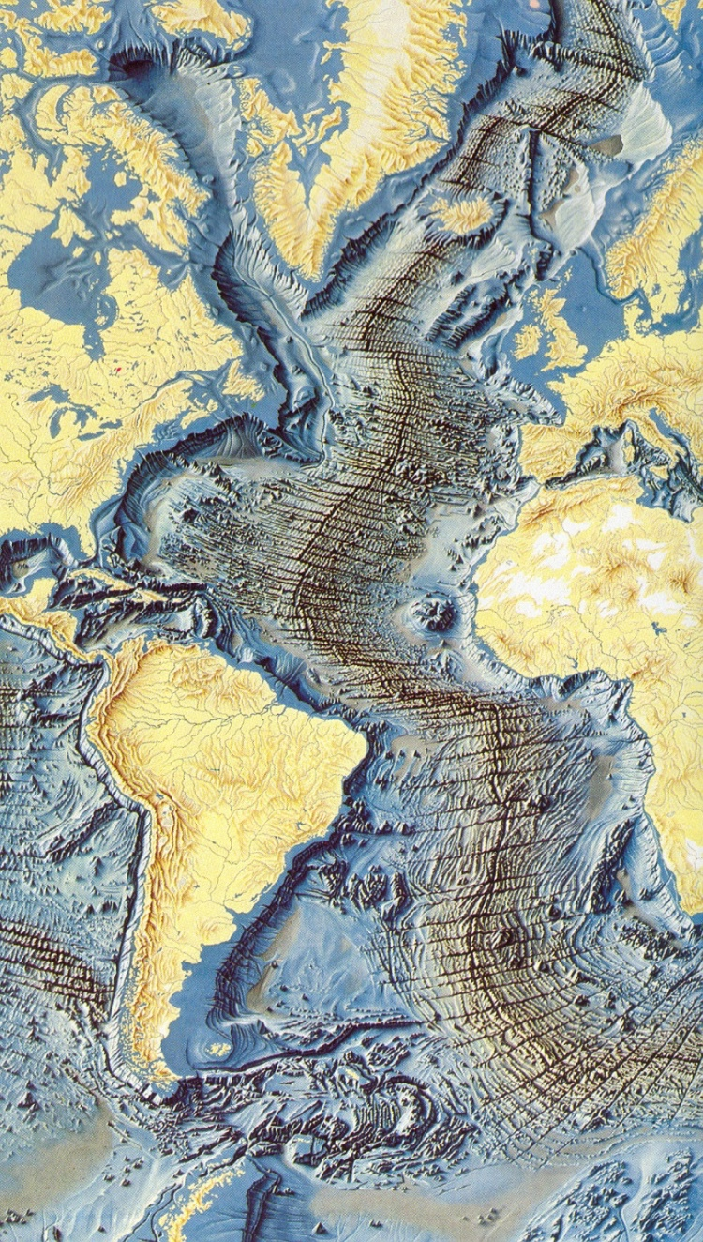
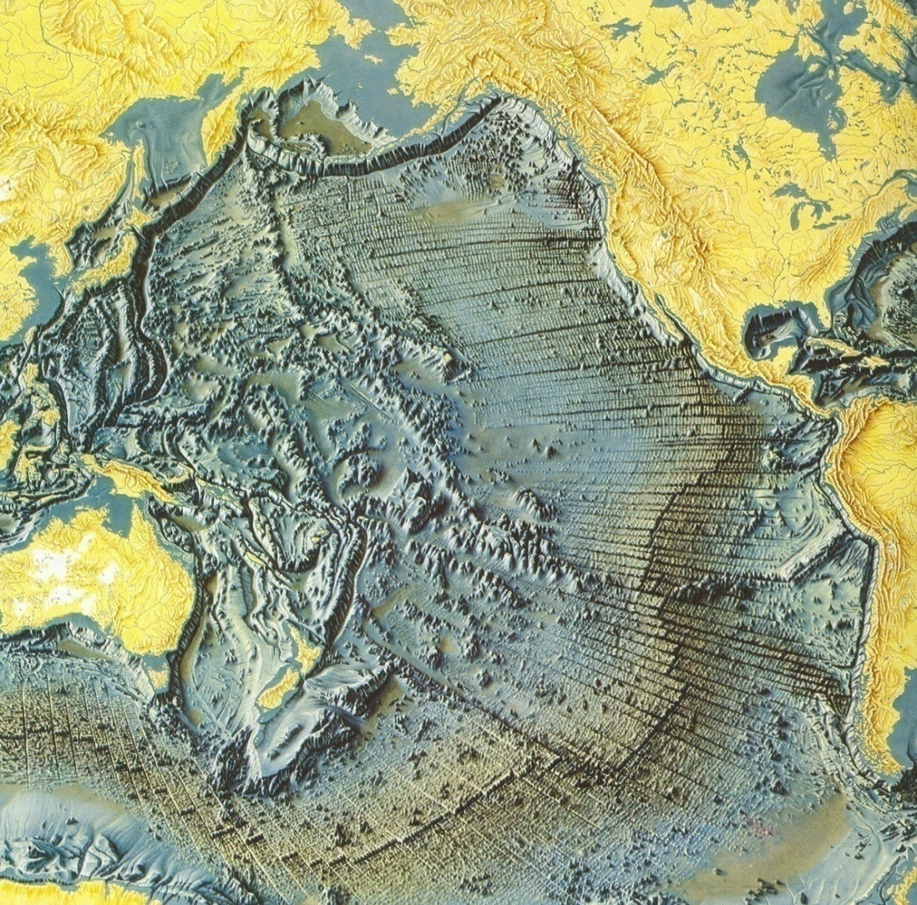
Las investigaciones en la posguerra
Exploración del suelo oceánico
Descubrimiento de la existencia de dorsales en los fondos oceánicos
Existencia de material muy enriquecido en hierro

Slide 12
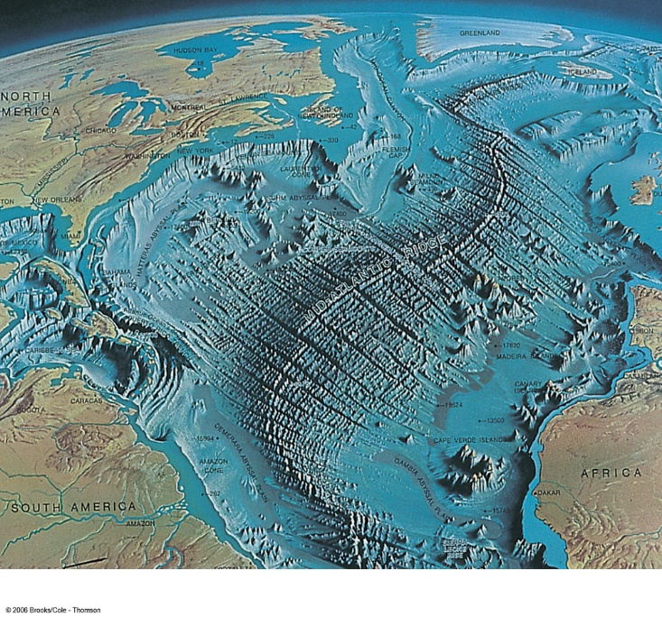
Las investigaciones en la posguerra
El estudio del paleomagnetismo
. La Tierra se comporta como una barra imantada
. Irradia fuerzas invisibles por el polo magnético
. La brújula se alinea a esta fuerza
DESCUBRIMIENTOS
. Los materiales del fondo oceánico son más viejos cuanto más lejos del rift central.
. Los materiales muestran orientaciones alternadas norte – sur.
. El campo magnético no siempre fue igual: alternancia magnetismo normal-magnetismo inverso.
PUNTO DE CURIE: Los materiales magnéticos pierden dicha propiedad por encima de los 585ºc

Slide 13
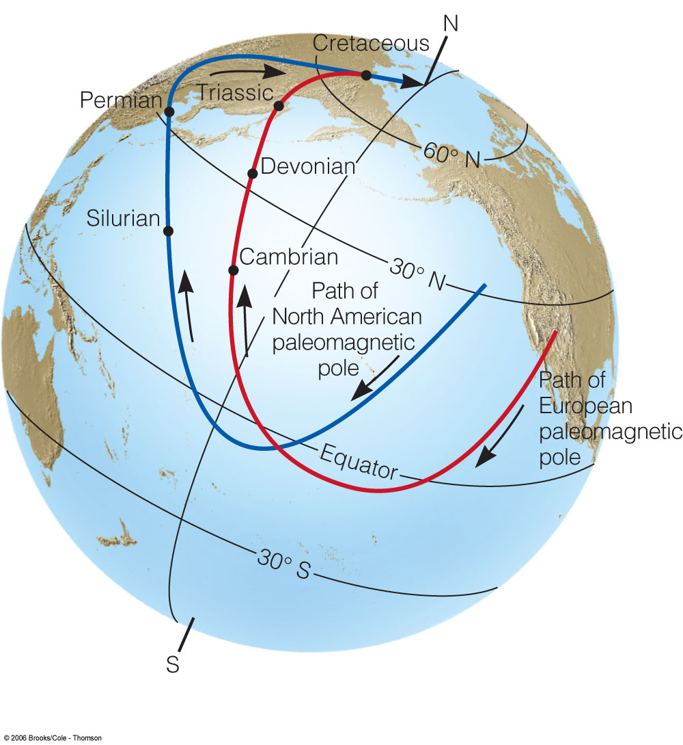
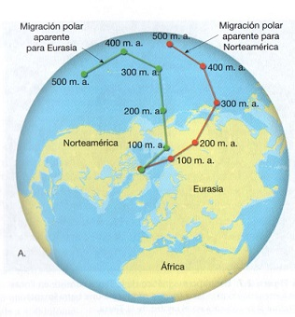
Desplazamiento aparente de los polos magnéticos
(según Europa y Norteamérica)
Fuente: Monroe-Wincander
Fig. 2-10, p. 35
Fuente: Tarbuck-Ludgens
Notes:
Figure 2.10: The apparent paths of polar wandering for North America and Europe. The apparent location of the north magnetic pole is shown for different periods on each continent’s polar wandering path.

Slide 14
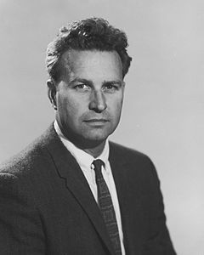
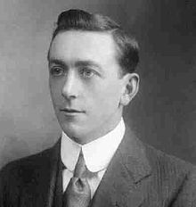
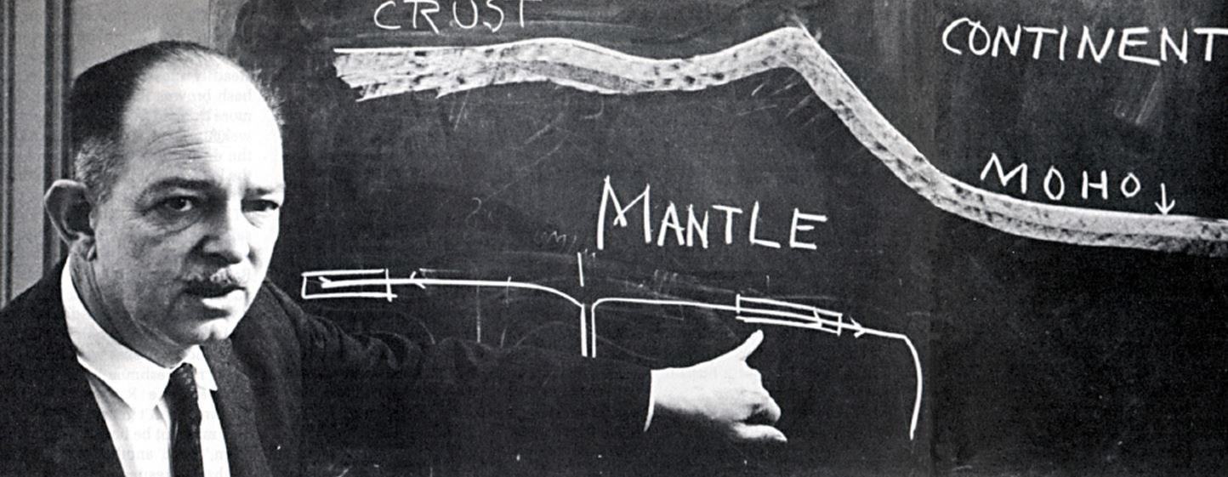
Precursores de la Teoría de la Expansión Oceánica
¿Mecanismo?
De acuerdo a Harry Hess
- En la Astenósfera ocurren movimientos convectivos de origen térmico
- La litósfera rígida se mueve en sentido divergente ante la presencia de dichos movimientos
Robert Dietz
Harry Hess
Arthur Holmes

Slide 15
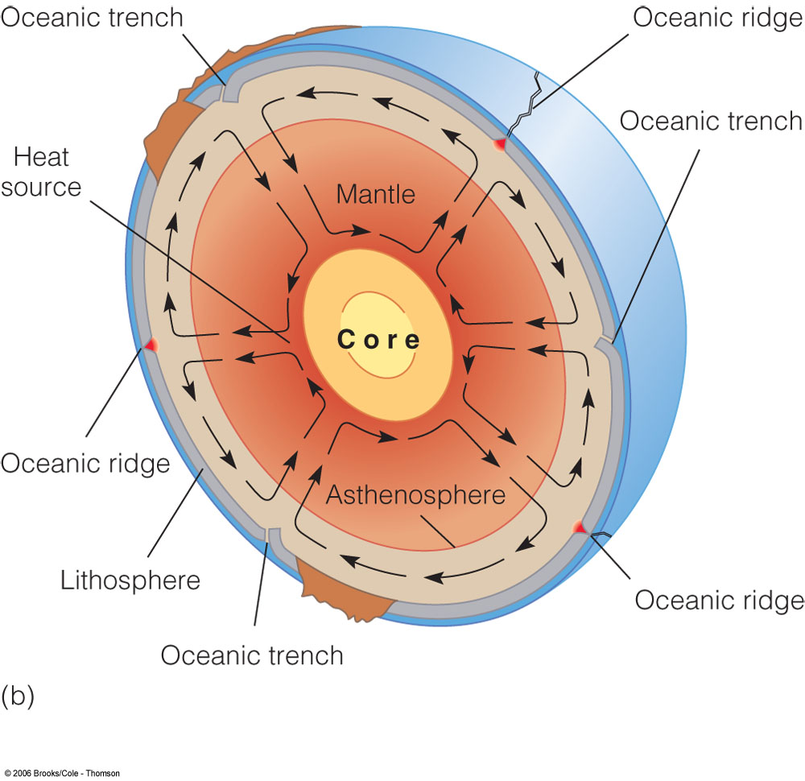
Fig. 2-27b, p. 50
Notes:
Figure 2.27: Two models involving thermal convection cells have been proposed to explain plate movement. (b) In the other model, thermal convection cells involve the entire mantle.

Slide 16
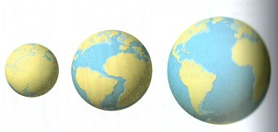
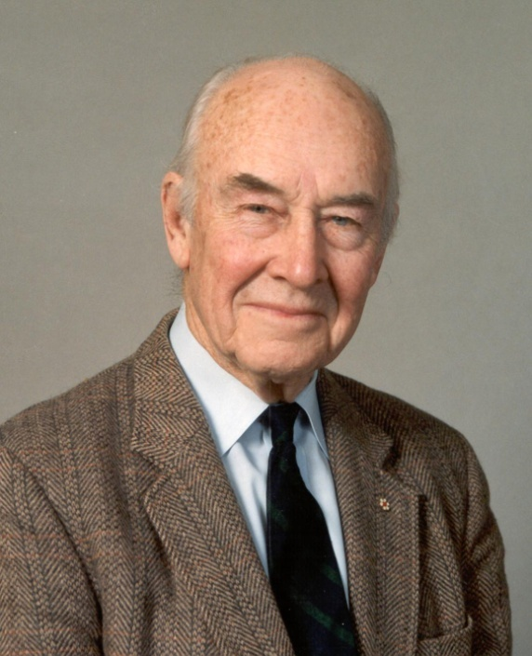
Precursores de la Tectónica de Placas
Fuente: Tarbuck, E.; Ludgens, F. (2005)
Hipótesis de la Tierra en expansión
Aparición de
John Tuzo Wilson
La litósfera rígida está fragmentada en partes (PLACAS)
Dichas placas poseen en sus bordes fallas denominadas de transformación
Así como existe divergencia de placas, también las placas convergen en otros sectores:
CONCLUSIÓN: Existen 3 tipos de bordes: Divergentes, Convergentes y de transformación
ADEMÁS: descubre los denominados puntos calientes en zonas de intra-placas
Tuzo Wilson

Slide 17
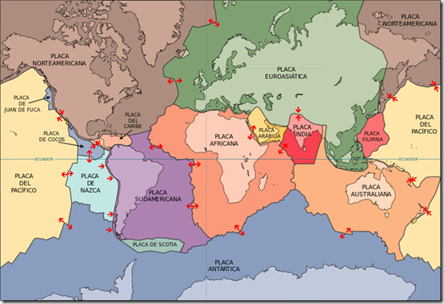
Placas tectónicas

Slide 18
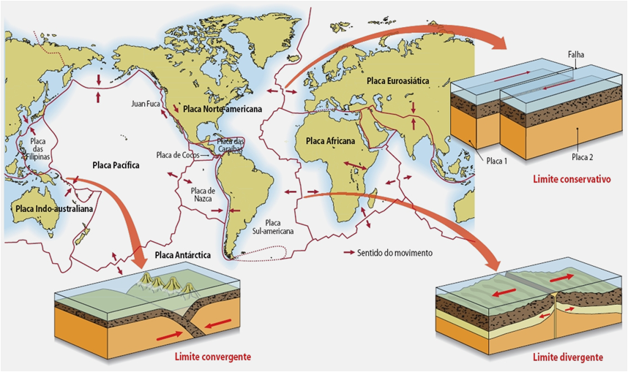
En síntesis: existencia de 3 tipos de bordes

Slide 19
Bordes de placas divergentes
Se produce expansión y separación de las placas hacia un lado y otro.
La corteza se vuelve más fina al estar sujeta a la tensión y se fractura.
Emana material máfico/ultramáfico desde la astenósfera.
Se forma y expande un océano. Se genera corteza oceánica.
Ej: Dorsales oceánicas, rift africano
Tipo divergente | Ejemplo | Volcanismo
Oceánica | Dorsales oceánicas | Basaltos
Continental | Valle del Rift. Africa Oriental | Basaltos y riolitas

Slide 20
Bordes de placas convergentes
Bordes | Acontecimiento | Ejemplo
Continental – Oceánico | La placa oceánica subduce por debajo de la placa continental. Erupciones de andesitas | Cordillera de los Andes
Oceánico - Oceánico | Una placa oceánica se curva, subduce y forma una fosa. Erupciones andesíticas | Arcos de islas Guirnaldas insulares
Continental-Continental | Las placas no subducen por su significativo espesor. | Cordillera del Himalaya

Slide 21
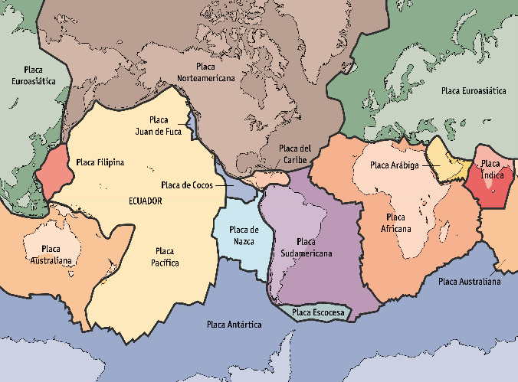
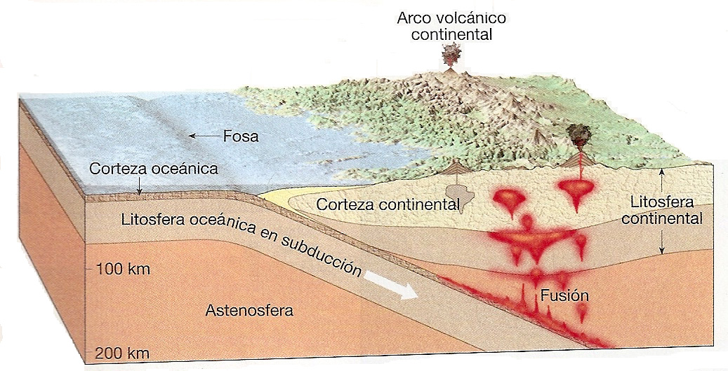
Bordes de placas oceánica-continental
Fuente: TARBUCK – LUDGENS. Cap. 2

Slide 22
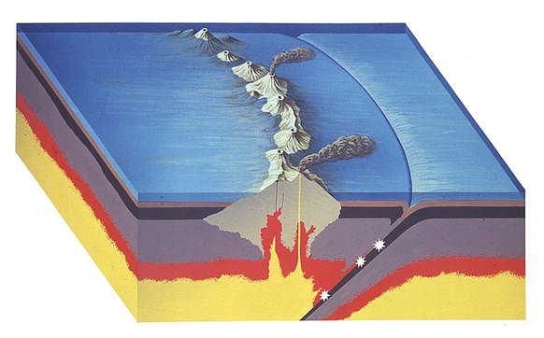

Bordes de placas oceánica-oceánica
Fuente: TARBUCK – LUDGENS. Cap. 2
. Una placa subduce debajo de la otra con el mismo efecto explicado en el caso anterior
. El agua expulsada de los poros de la placa subducente produce la fusión de materiales de la cuña introducida en la capa suprayacente de la astenósfera
. Se producen volcanes. Origen de ARCOS DE ISLAS.
. Ejemplos: aleutianas, islas Marianas, Islas del carribe (Antillas menores), Islas del Atlántico Sur.

Slide 23
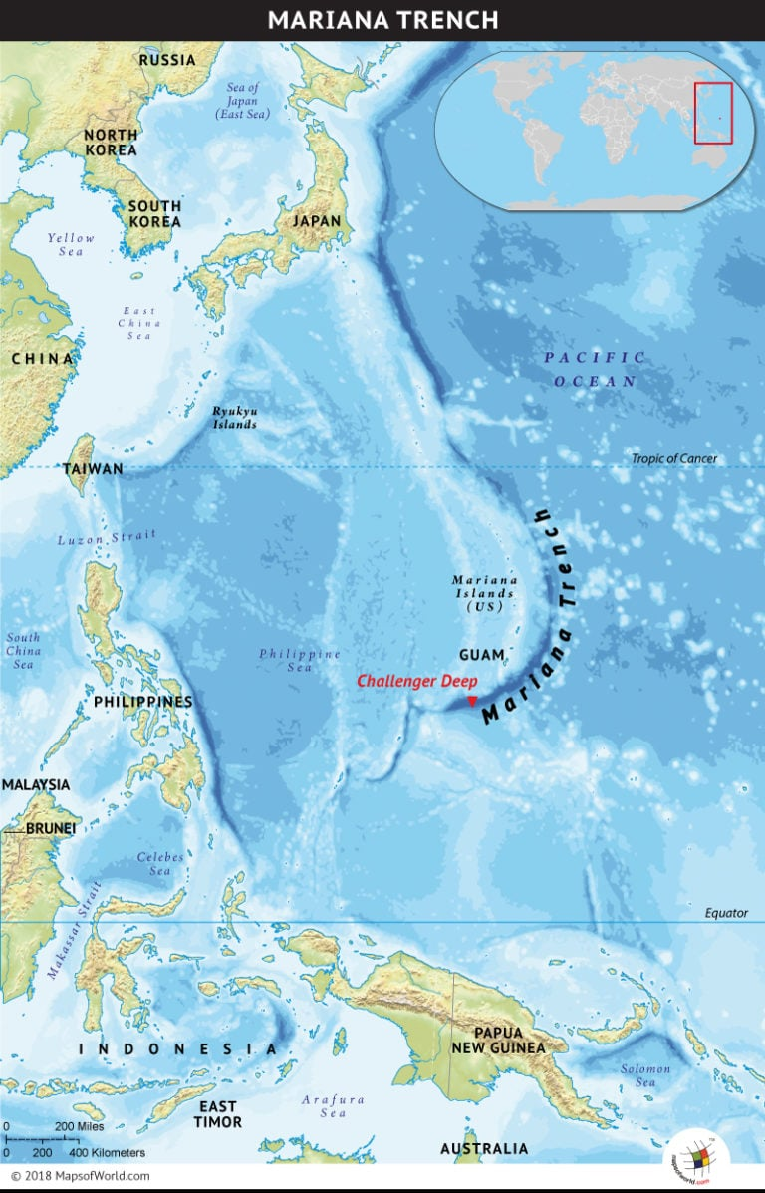
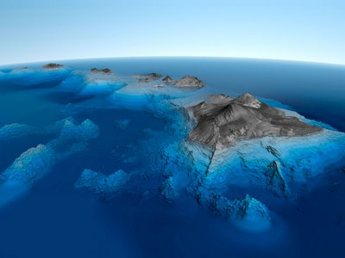
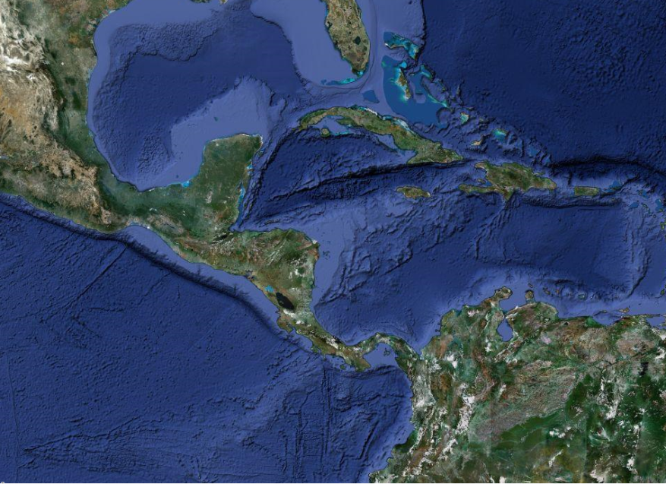
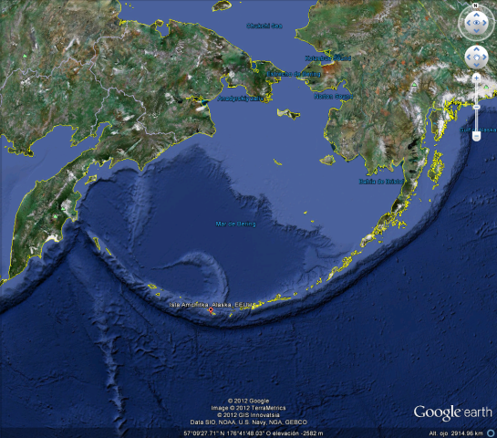
Encuentro de bordes de placas oceánica-oceánica

Slide 24
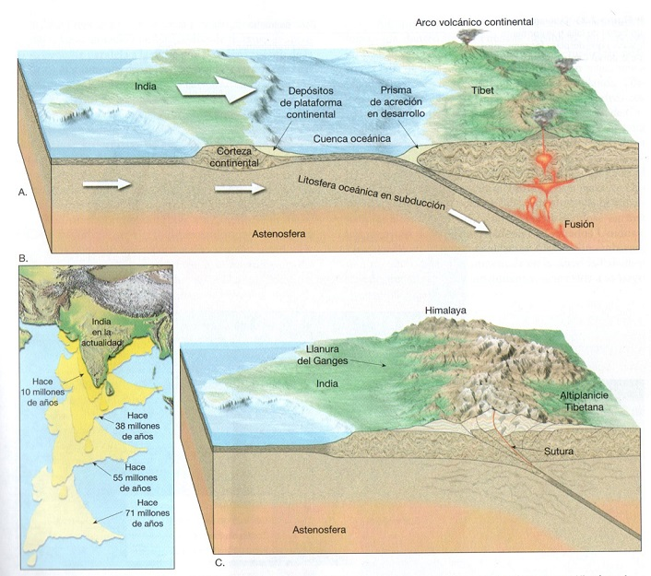
Encuentro de bordes de placas continente- continente
Fuente: Tarbuck y Ludgens. Cap. 2

Slide 25
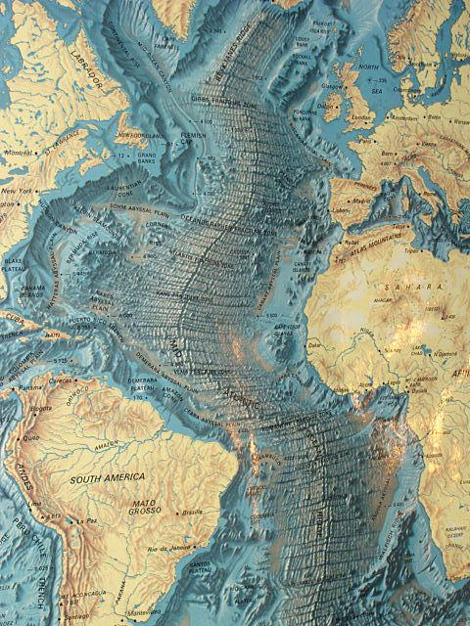
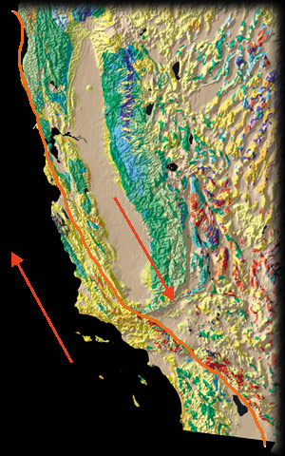
Fallas de transformación

Slide 26
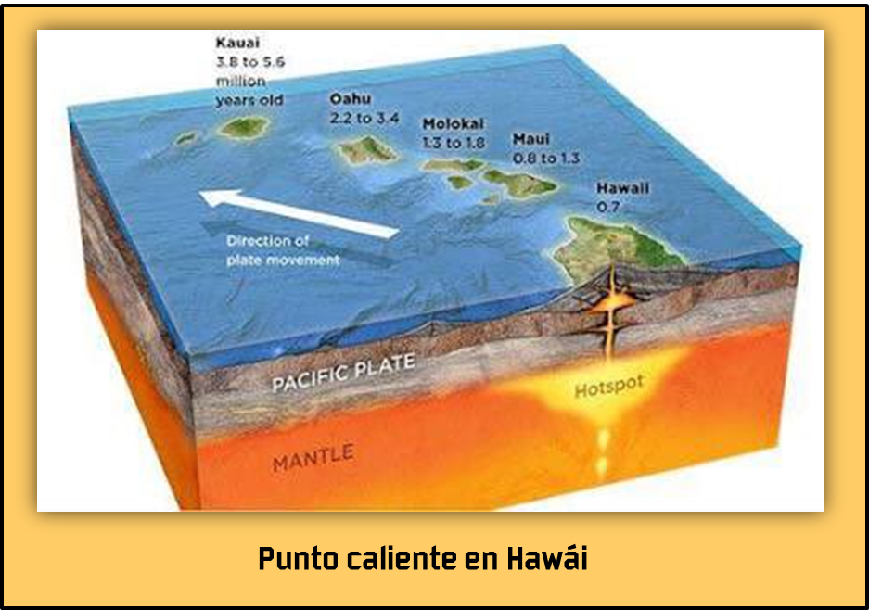
¿Y los puntos calientes?
Los puntos calientes (del inglés hotspot) son áreas de actividad volcánica alta en relación con sus entornos, en una zona intraplaca (Donald De Paolo, 2003)
Descubrimiento: 1963 por Tuzo Wilson
“Las cadenas volcánicas oceánicas pueden producirse por existencia de una fuente de magma de profundidad que asciende”.
Ese magma constituye un
HOTSPOT o PUNTO CALIENTE
- Las Islas tienden a estar alineadas

Slide 27
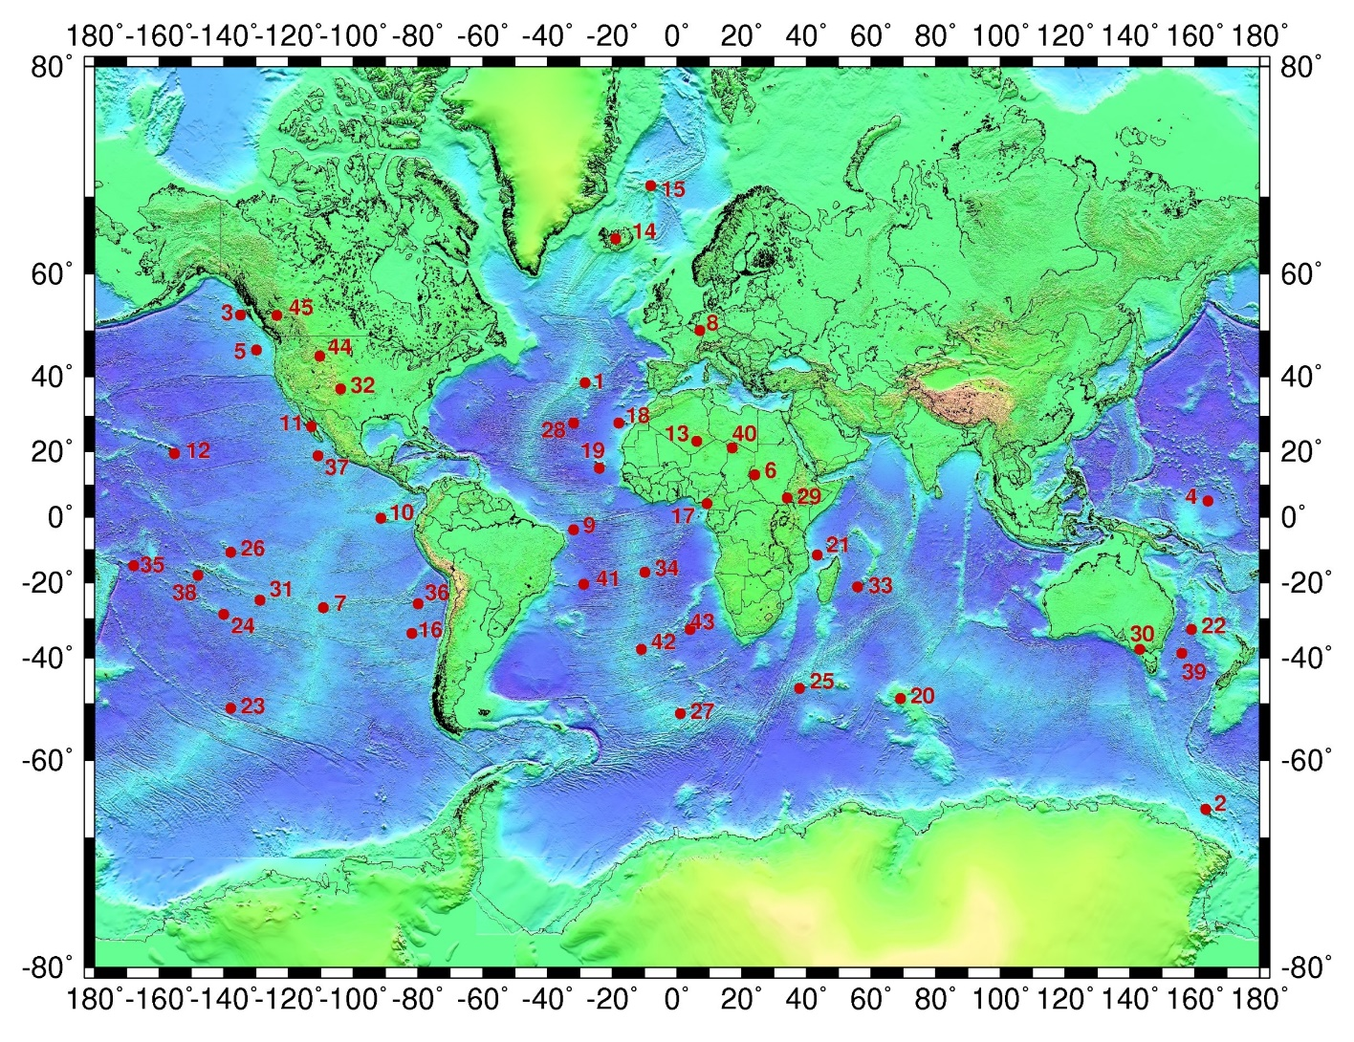
Referencias
1.Azores
2. Islas Balleny
3.- Bowie
4.- Is. Carolinas
5.- Cobb
6.- Isla Dafur
7.- Isla de Pascua
8.- Eifel
9.- Nooronha
10.- Galápagos
11.- Guadalupe
12.- Is. Hawaii
13.- Ahaggar
14.- Islandia
15.- Han Mayen
16- J. Fernández
17.- Camerún
18.- Is. Canarias
19.- Cabo Verde
20.- Kerguelén
21.- Comoras
22.- Is. Howe
23.- Louisville
24.- Mc. Donald
25.- Marión
26.- Marquesas
27.- Bouvet
28.- Nva. Inglaterra
29.- Afar
30.- Australia Orien
-
Puntos calientes
31.-Pitcaim
32.-Ratón
33. Reunion
34. Santa Elena
35. Samoa
36. San Félix
37. Socorro
38. Sociedad
39. Tasmantido
40. Tibesti
41. Trindade
42. T. de Acuña
43. Vema
44. Yellowstone
45. Juan Fuca

Slide 28
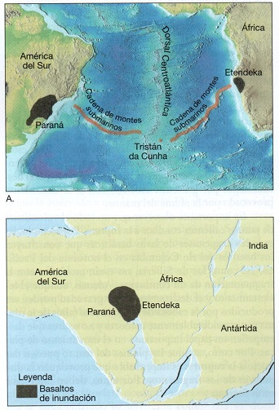
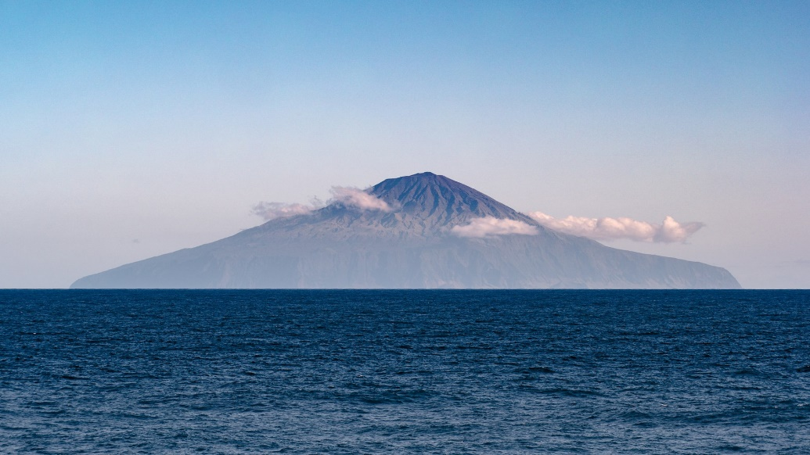
Pluma de manto Tristán da Cunha Formaciones basálticas

Slide 29
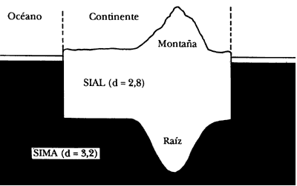
Movimientos de compensación isostática:
Movimientos epirogénicos
Isostasia es la condición de equilibrio que presenta la superficie terrestre debido a la diferencia de densidad de sus partes

Slide 30
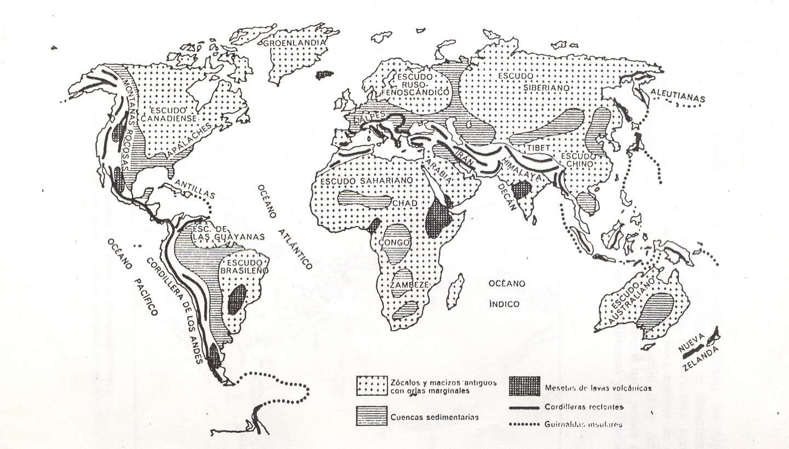
Los grandes Dominios estructurales
a.- Macizos antiguos b.- Cordilleras recientes c.- Cuencas sedimentarias
+ Guirnaldas insulares + Plataformas sedimentarias

Slide 31
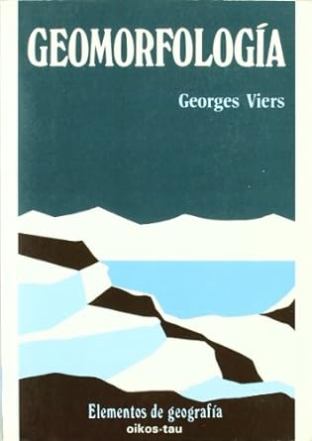
Bibliografía
Capítulo 2: Tectogénesis y Orogénesis
Desde página 44 a 52

Slide 32
Esfuerzo y Deformación
Fuente: Monroe, J.; Wincander, R.; Pozo, M. “Geología”
Esfuerzo: fuerza aplicada a un área determinada de roca (expresada en Kg/cm 2).
Deformación: es el cambio de disposición de los estratos rocosos cuando la fuerza que afecta a las rocas supera su capacidad de resistencia.
- Por compresión: las rocas son apretadas, comprimidas. Se trata de la acción de 2 fuerzas convergentes, opuestas (Esfuerzo diferencial)
- Por tensión: las rocas son estiradas por fuerzas divergentes, paralelas, en una misma línea pero en sentido opuesto (esfuerzo de tensión)
- Por esfuerzo en cizalla: Las fuerzas actúan en paralelo pero en direcciones opuestas. Se produce la deformación

Slide 33
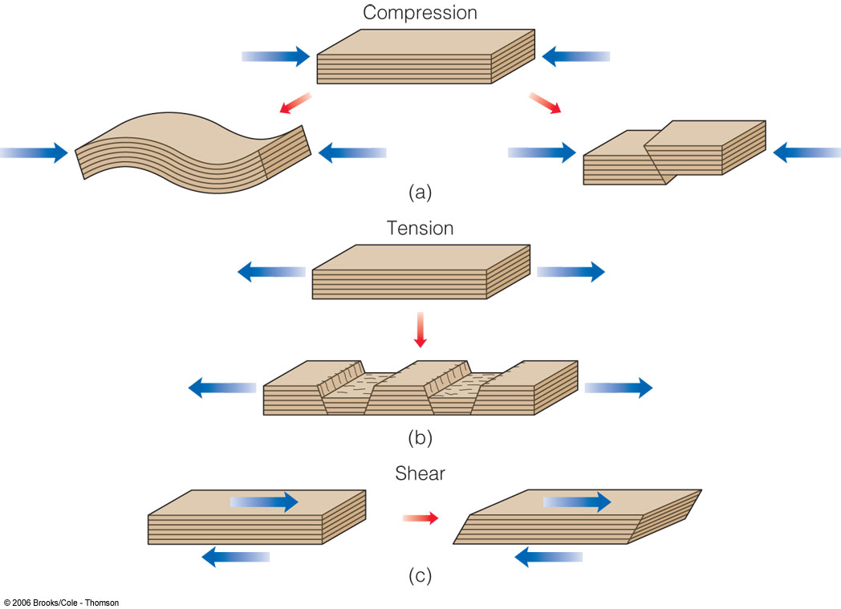
Posibles deformaciones

Slide 34
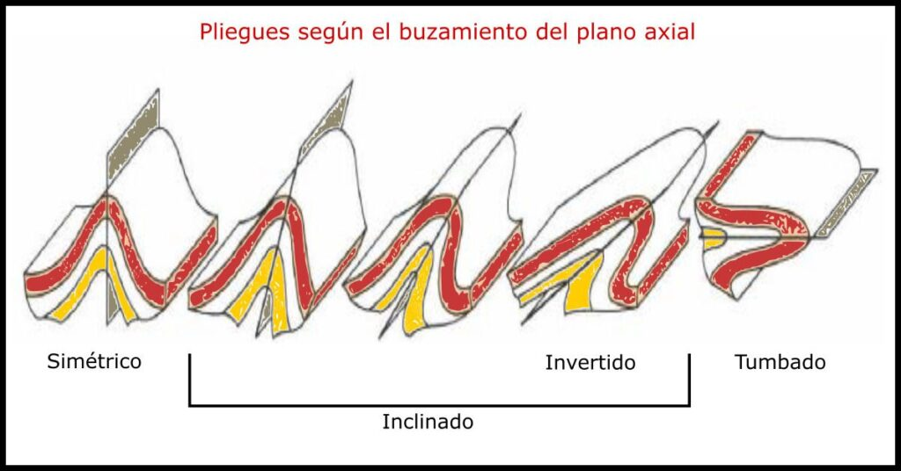
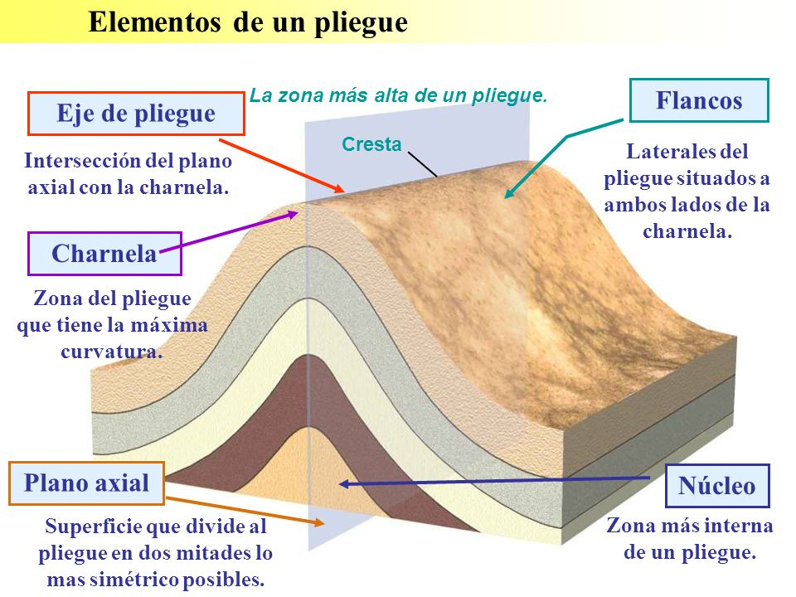


Pliegues

Slide 35



Slide 36

Fuente de lectura y estudio
de la Tierra”. Prentice Hall. México D.F.
Tarbuck y Ludgens “Ciencias de la Tierra”. Capítulos 10
Para complementar: Monroe, J.; Wincander, R.; Pozo, M. “Geología”. Capítulo 10
Derruau, M. Geomorfología. Capítulo VIII. Pág. 346-350

